Slide 1
KỂ CHUYỆN
Lời ước dưới trăng

Slide 2
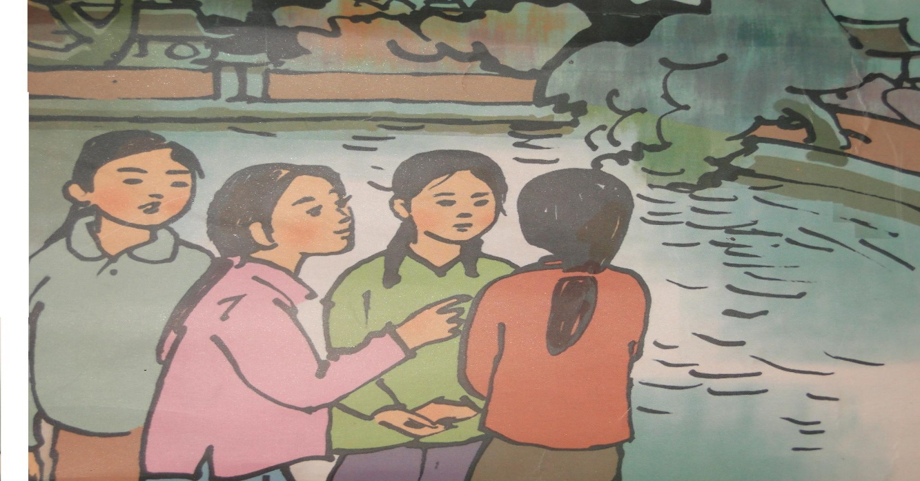
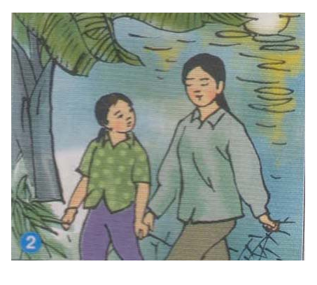
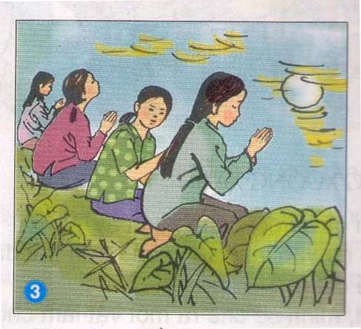
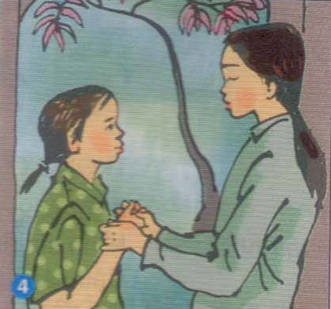
2
1
Đêm rằm tháng Giêng, các cô gái tròn 15 tuổi đến bên hồ cầu phúc.
Chị Ngàn là một cô gái mù cũng đến hồ.
3
4
Chị Ngàn ơi, em hiểu ra rồi.
Nghe chị Ngàn khẩn cầu, tôi ngạc nhiên quá.

Slide 3
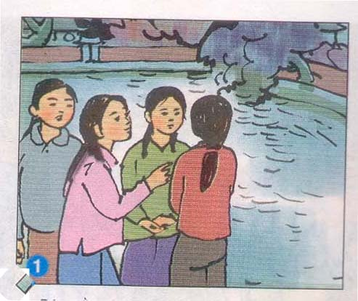
Đêm rằm tháng Giêng, các cô gái tròn 15 tuổi đến bên hồ cầu phúc.

Slide 4
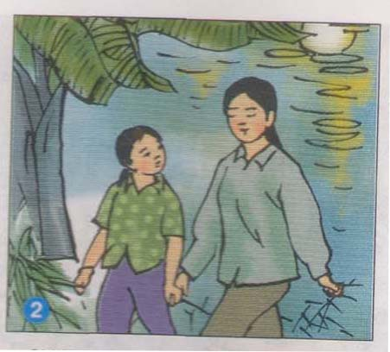
Chị Ngàn là một cô gái mù cũng đến hồ.

Slide 5
Nghe chị Ngàn khẩn cầu, tôi ngạc nhiên quá.

Slide 6
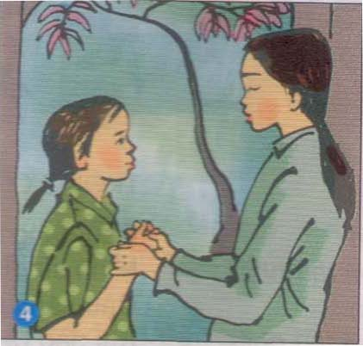
Chị Ngàn ơi, em hiểu ra rồi.

Slide 7
II. KỂ LẠI TOÀN BỘ CÂU CHUYỆN

Slide 8
III. TÌM HIỂU TRUYỆN
1. Cô gái mù trong câu chuyện đã cầu nguyện điều gì?
Cô gái mù trong truyện đã cầu nguyện cho bác hàng xóm bên nhà được khỏi bệnh.
2. Hành động của cô gái cho thấy cô là người như thế nào?
Hành động của cô gái cho thấy cô là một người rất nhân hậu, luôn sống vì người khác và là một cô gái có tấm lòng nhân ái bao la.

Slide 9
3. Em hãy tìm một kết cục vui cho câu chuyện này.
Mấy năm sau, tôi tròn 15 tuổi. Tôi đã đến bên hồ vào ngày rằm tháng Giêng và ước cho chị Ngàn sáng mắt. Sau đó ít lâu, chị Ngàn được các bác sĩ phẫu thuật và đôi mắt chị đã sáng trở lại. Chị có chồng, có con và một cuộc sống tràn đầy hạnh phúc.

Slide 10
Qua câu chuyện, em hiểu điều gì?
Trong cuộc sống, chúng ta nên có lòng nhân ái bao la, biết thông cảm và sẻ chia cho những đau khổ của người khác. Những việc làm cao đẹp sẽ mang lại niềm vui, hạnh phúc cho chính chúng ta và cho mọi người.

Slide 11
DẶN DÒ

Slide 12
Hẹn gặp lại các con ở những
tiết học tiếp theo

